Slide 1
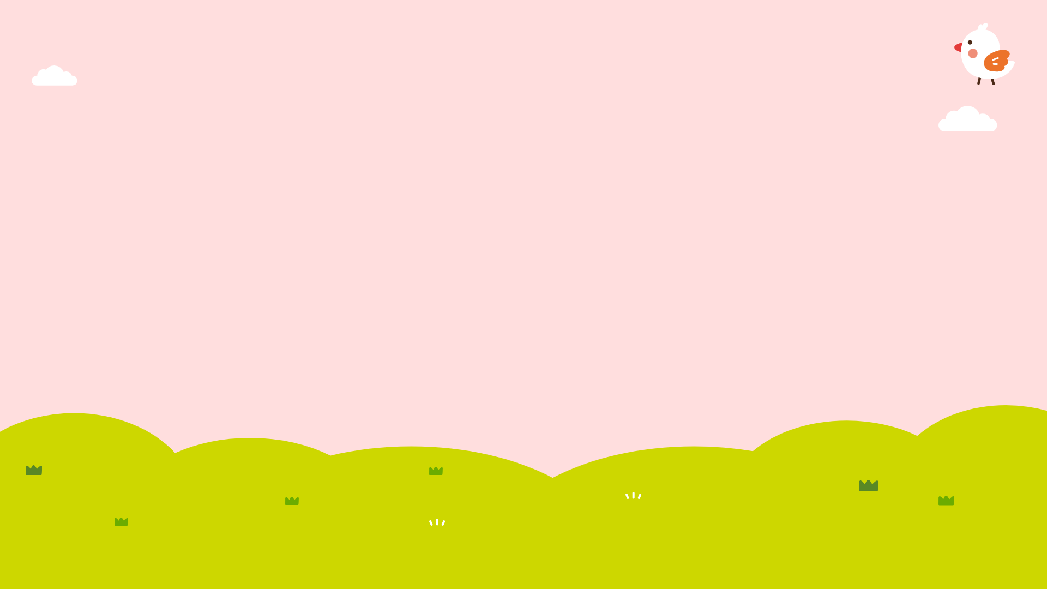
뫼비우스 딱지 접기
경상북도 아토피·천식 교육정보센터

Slide 2


Slide 3
중심ㅁ 모양을 떼어주세요

Slide 4


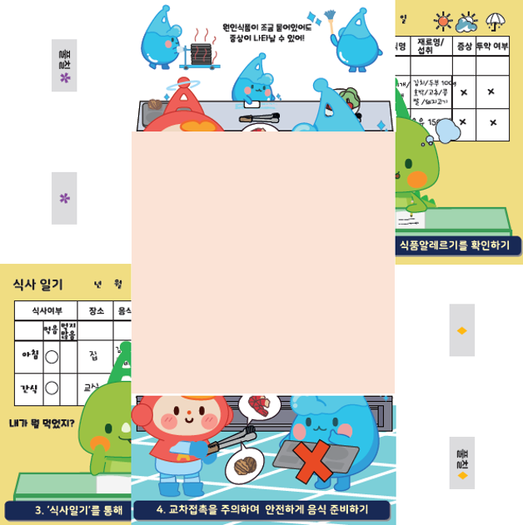
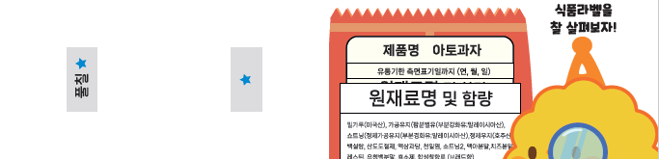
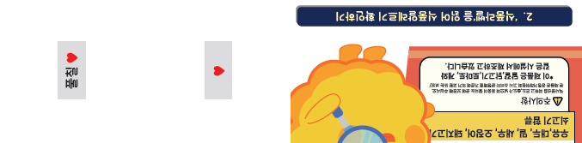
부분에
풀칠해주세요
③점선을 따라
반을 접어주세요。
☞

Slide 5


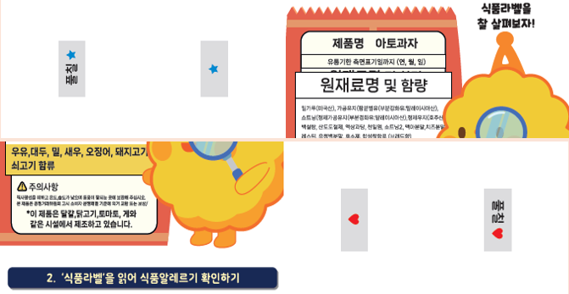
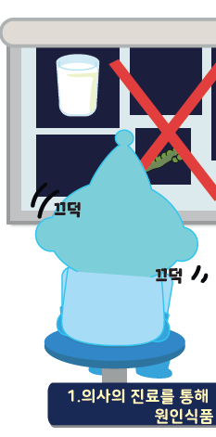
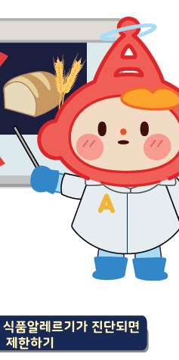
④ 부분에
풀칠해주세요
⑤점선을 따라
반을 접어주세요。
☞
완성~!

Slide 6
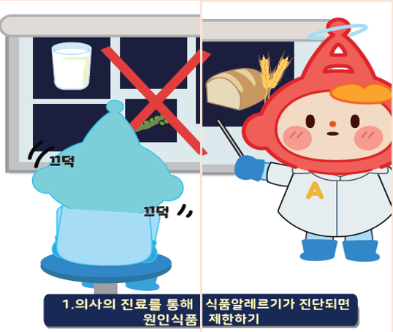
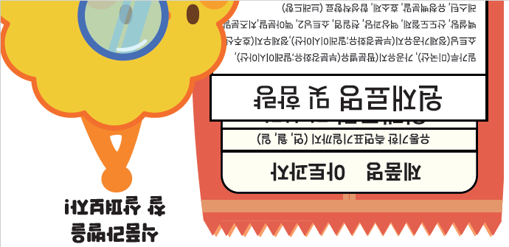
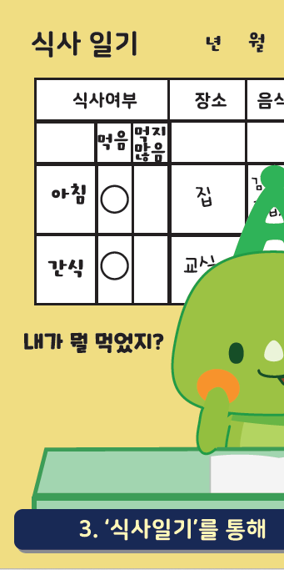
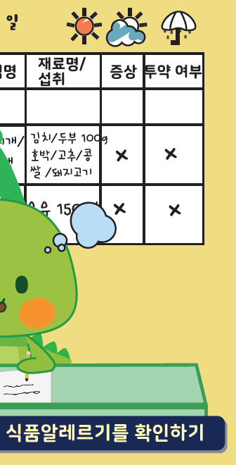

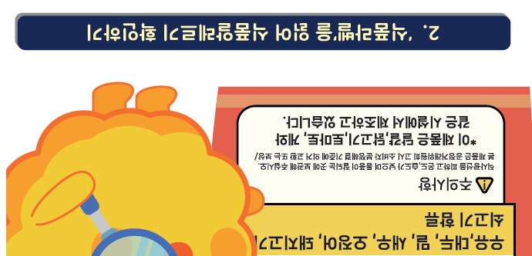
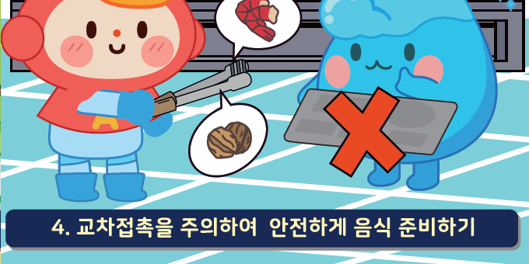
⑥벌려서 펼쳐주세요。

